Slide 1
Présentation Portail des subventions
Règlement de soutien financier aux communes
Janvier 2023

Slide 2
Introduction
Le Département des Pyrénées-Atlantiques innove et met en place un portail dédié à la mise en ligne des demandes de subventions auprès des usagers.
Ce document permet de vous accompagner dans la démarche.
En cas de difficultés techniques quant à l’utilisation du portail, cliquer sur Nous contacter en bas à gauche de l’écran.

Slide 3
Introduction
Le dépôt des demandes de subvention s’effectue en ligne de manière très classique
en 3 étapes.
La saisie peut être engagée, stoppée et poursuivie ultérieurement.
Etape 3
Création du compte de l’opérateur sur le portail
Saisie de la demande de subvention sur le portail :
- vérification des critères d’éligibilité
- identification du tiers
- formulaire descriptif et informations à compléter
Transmission du dossier pour instruction :
- dépôt des documents obligatoires et facultatifs
- envoi pour instruction
Etape 2
Etape 1

Slide 4
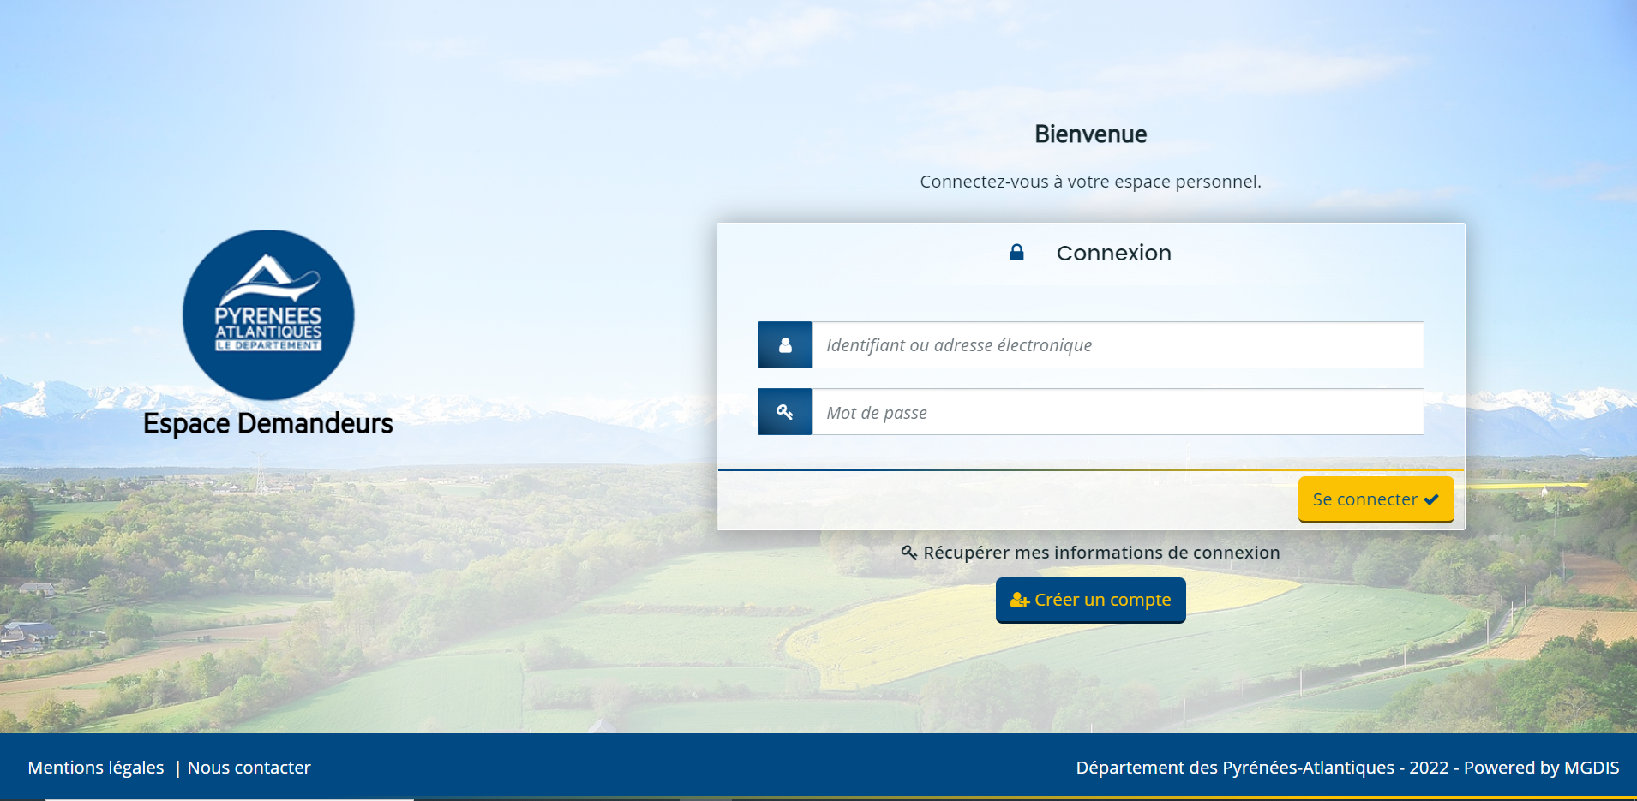
1. Création du compte
Connexion au site:
https://mesdemarches-subventions.le64.fr

Slide 5
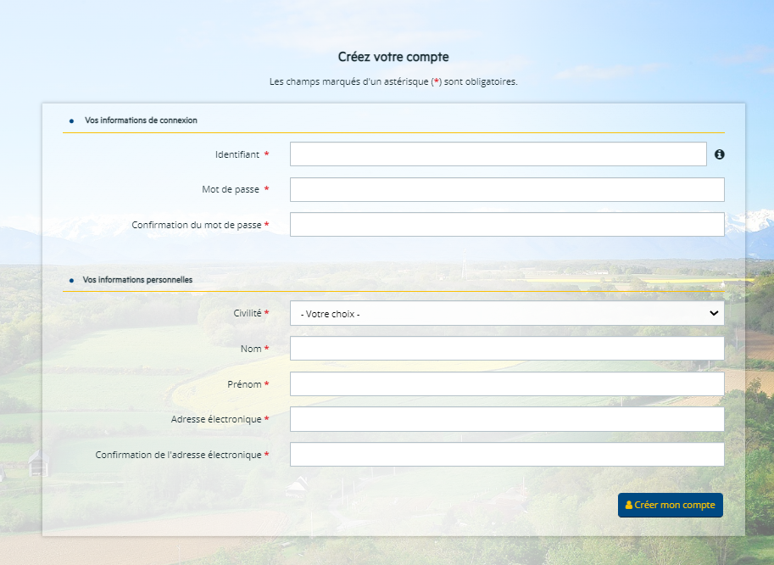
1. Création du compte
Vous recevrez un mail pour activer votre compte après avoir cliqué sur « Créer mon compte ».

Slide 6
ATTENTION !!!!
Nous vous recommandons de créer un seul compte par structure (un seul identifiant et un seul mot de passe) pour votre premier dossier.
NE PAS SE CONNECTER A PLUSIEURS EN MÊME TEMPS
SUR LA MÊME DEMANDE!!!
Risque de perte de données
Pour votre prochain projet, vous pourrez inviter, si besoin, vos collaborateurs pour qu’ils aient leur propre compte.
Nous travaillons aussi à vous proposer une solution pour déléguer à un opérateur la saisie du dossier.

Slide 7
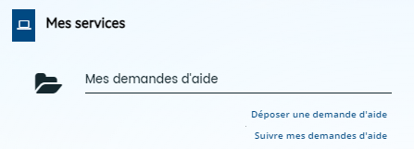
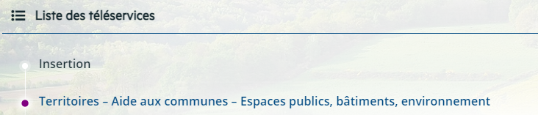
2. Saisie de la demande
Déposer une demande
Choisir le bon téléservice :
Le règlement de soutien financier aux communes aura 2 téléservices distincts:
Territoires - Aides aux communes - Espaces publics, bâtiments, environnement
Territoires - Aides aux communes - Voirie (à venir)

Slide 8
2. Saisie de la demande
Le préambule :
A partir du préambule, vous avez accès aux documents suivants :
* Règlement de soutien financier (livret entier)
* Tableau de synthèse de l’éligibilité par type de communes
* Les bonifications écologiques
Il vous suffit du cliquer sur le texte violet
Ce principe de lien est présent dans tout le formulaire

Slide 9
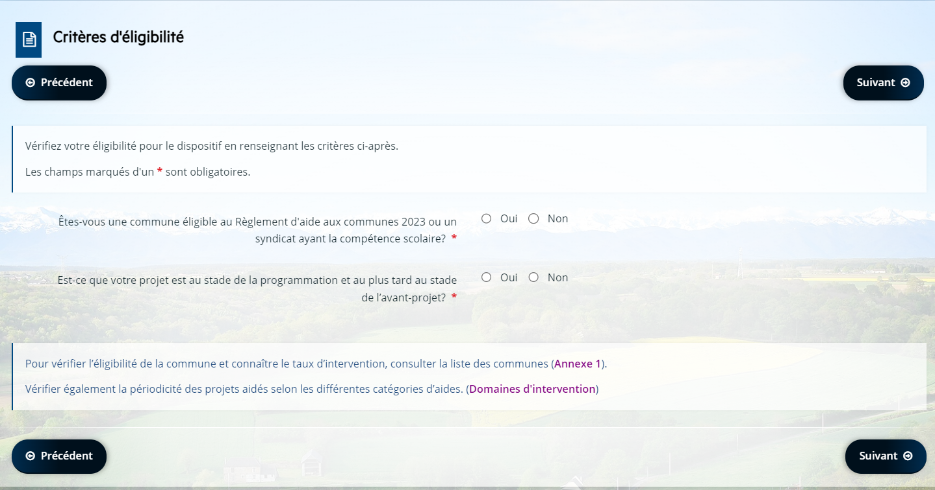
2. Saisie de la demande
Vérification des critères d’éligibilité
Vous pouvez consulter la liste des communes éligibles et les obligations de périodicité des projets.

Slide 10
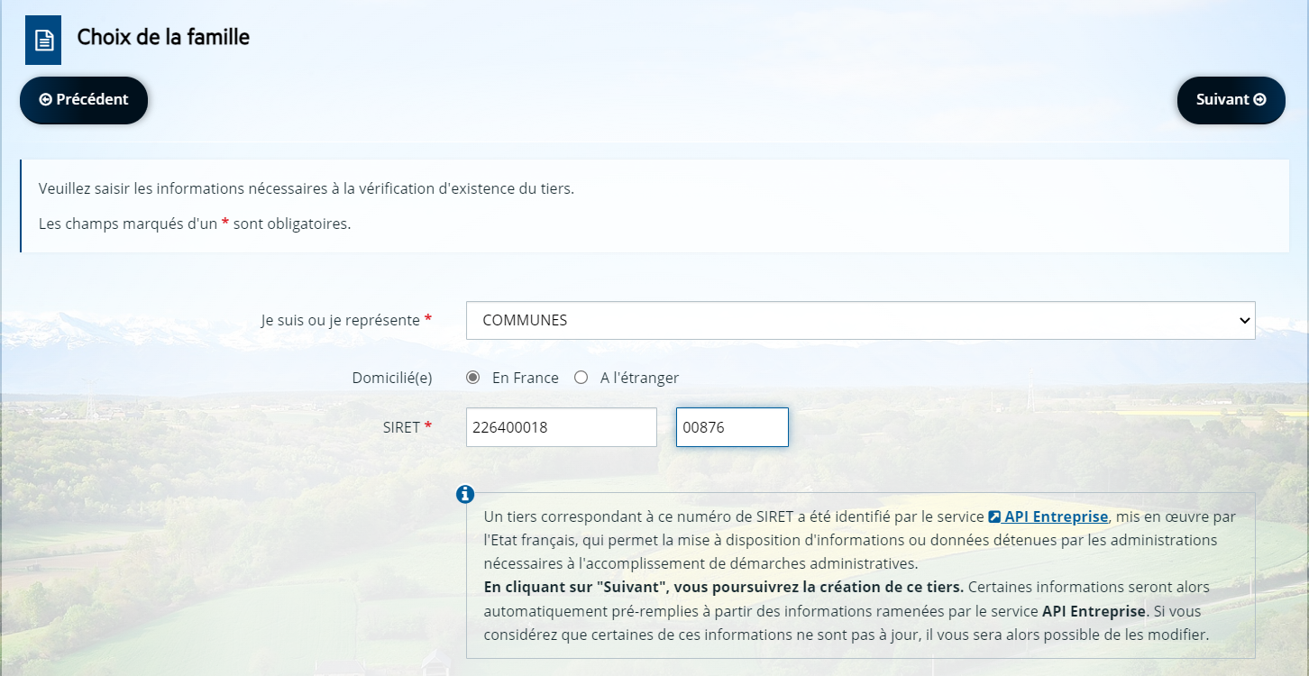
2. Saisie de la demande
Informations concernant votre structure : L’API Entreprise récupère les informations sur votre structure.
En cas de modification(s) à effectuer, merci de demander la mise à jour auprès de l’INSEE.

Slide 11
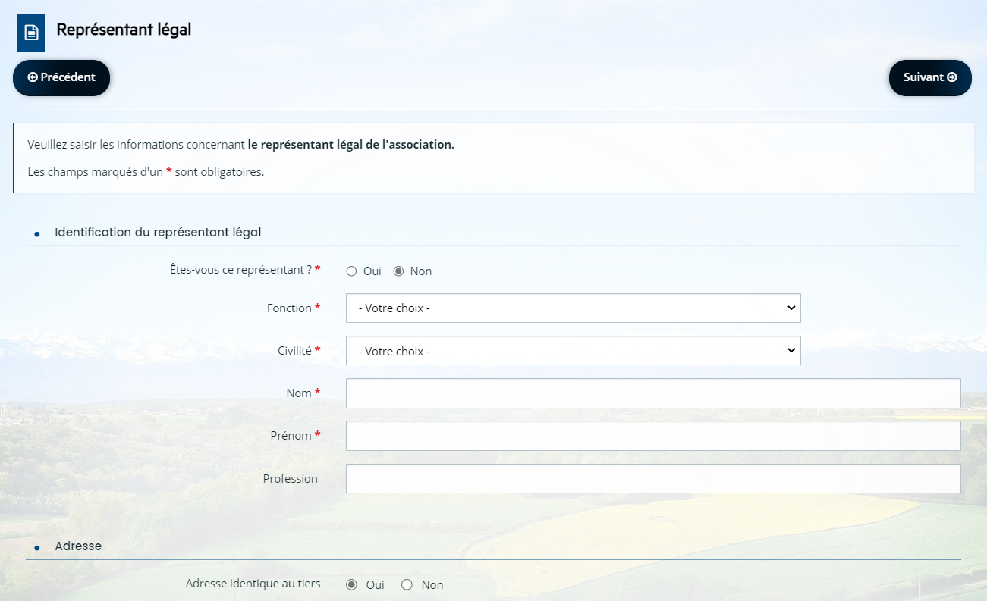
2. Saisie de la demande
Dans cette partie, vous devez saisir les informations concernant le représentant légal (Maire ou Président de syndicat) de la structure et non vos coordonnées.

Slide 12
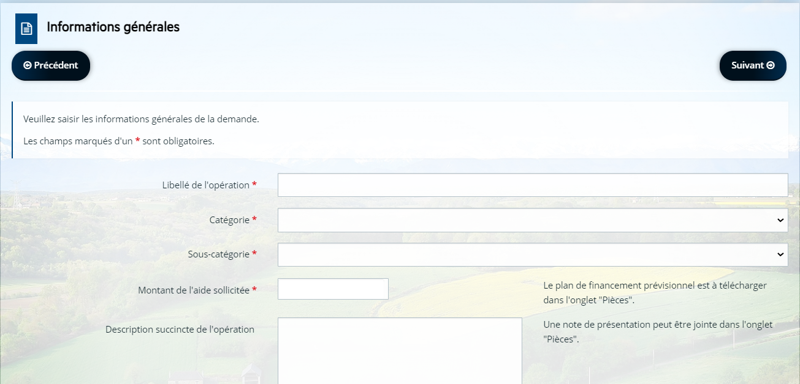
2. Saisie de la demande : Informations générales
Libellé de l’opération : saisie libre
Catégorie : liste reprenant celles dans le règlement concernées
Espaces publics, Bâtiments et Environnement
Sous-catégorie : en fonction des catégories et des interventions spécifiques
Montant de l’aide sollicité : reprendre le montant affiché dans le plan de financement
Description : saisie libre peut-être complétée par une note en PJ

Slide 13
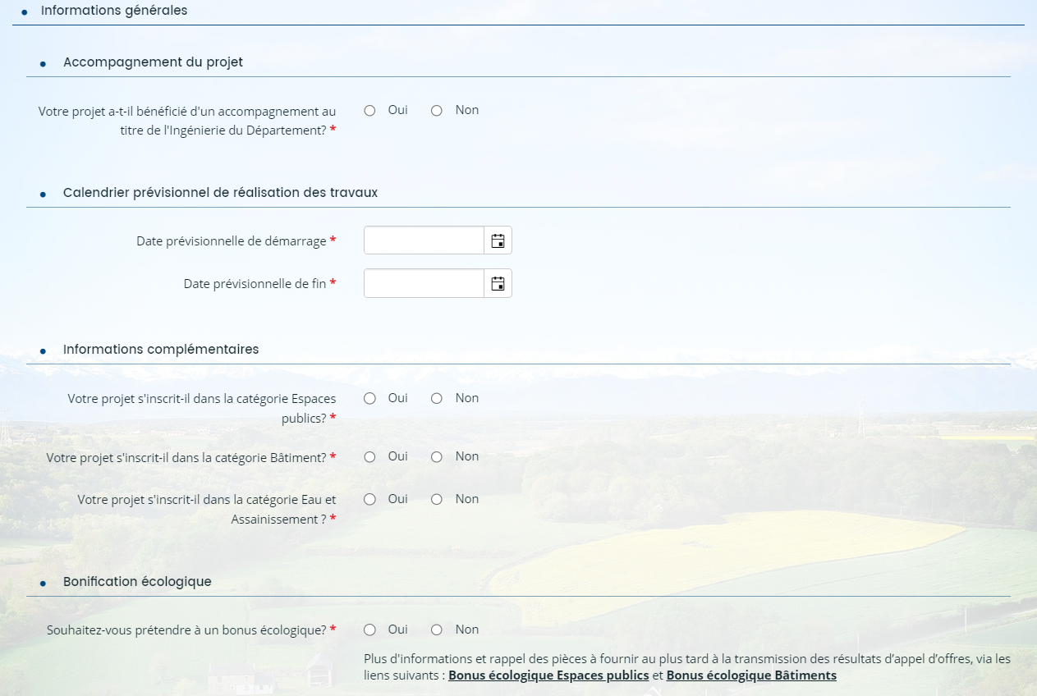
2. Saisie de la demande : Informations générales
Les questions reprennent celles du formulaire papier avec des précisions apportées en fonction de la catégorie
Nouveauté : si vous sollicitez le bonus écologique, vous devez en faire la demande et choisir la cible souhaitée

Slide 14


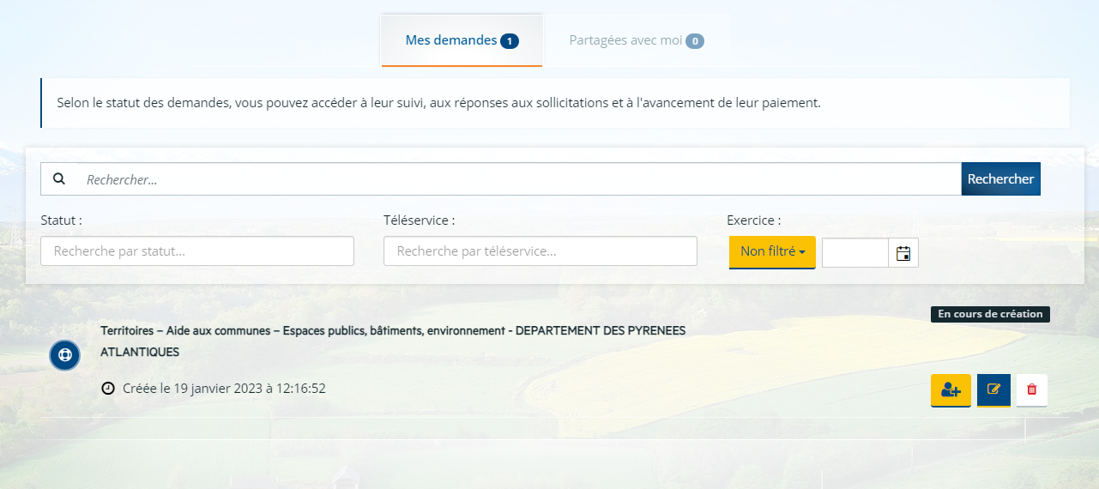
2. Saisie de la demande : Informations générales
Remarque : en cliquant sur , les informations s’enregistrent automatiquement.
Vous pouvez aussi enregistrer régulièrement en utilisant le bouton .
Pour revenir sur une demande en cours de saisie depuis l’accueil, cliquer sur
et reprendre le formulaire

Slide 15
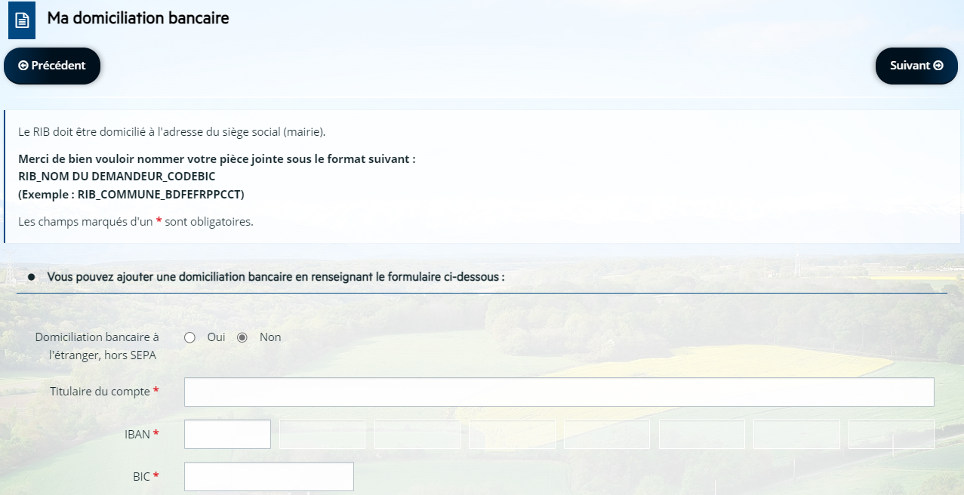
3. Domiciliation Bancaire
Lors de la première saisie
Nommer le RIB à joindre selon ce format :
RIB_NOM DU DEMANDEUR_CODEBIC

Slide 16
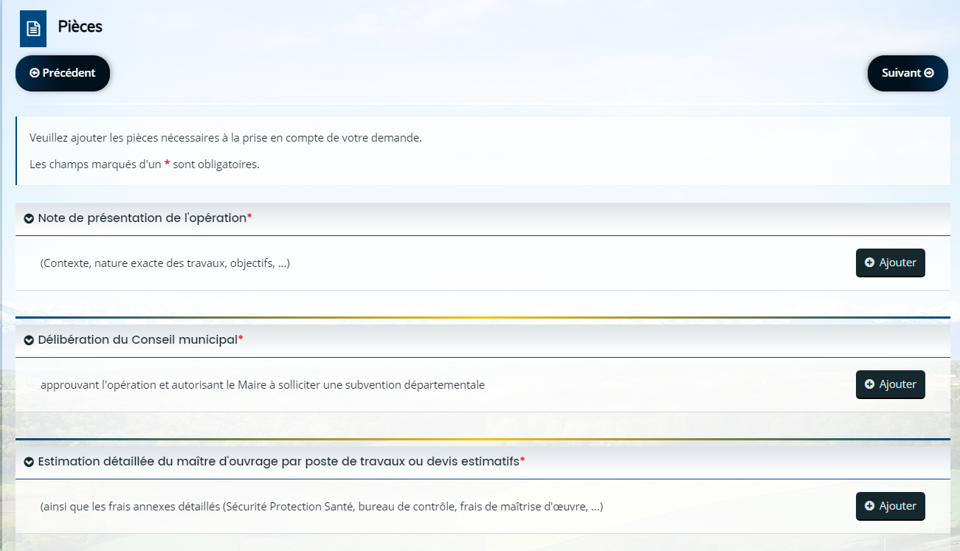
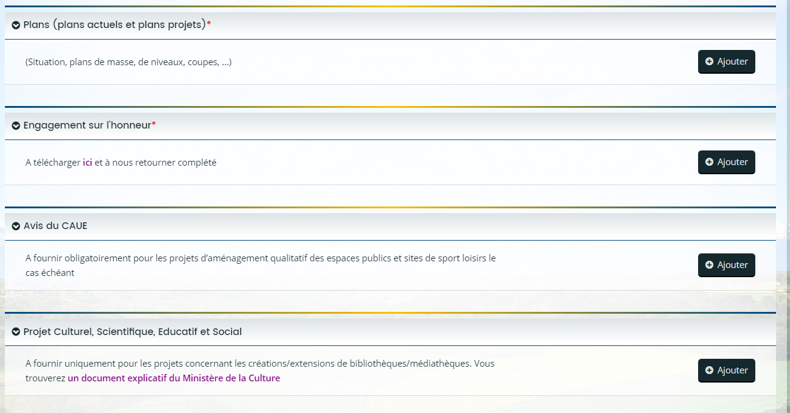
4. Pièces à fournir

Slide 17
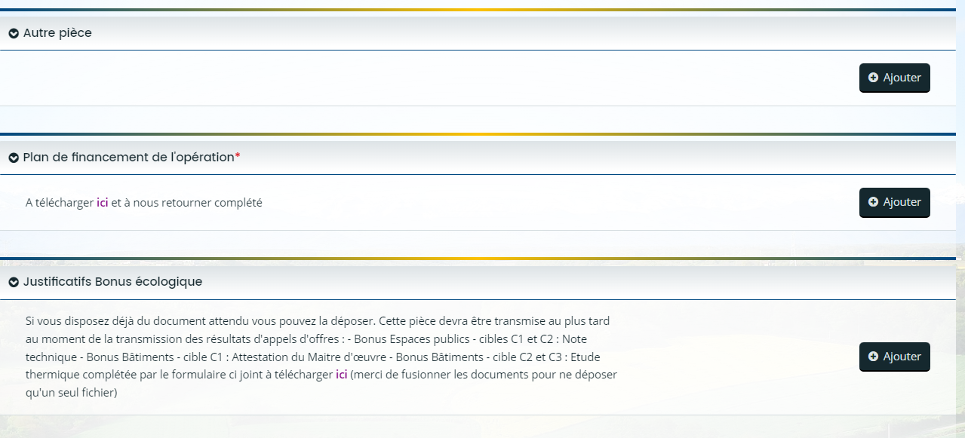
4. Pièces à fournir
Remarques :
faire attention aux pièces demandées en fonction de la catégorie du Projet. (exemple : avis CAUE pour aménagement qualitatif espaces public).
Il ne faut qu’un seul fichier par type de PJ (vous pouvez fusionner plusieurs documents en 1 seul)

Slide 18
Merci pour votre attention

